Slide 1
Stop ai sacchetti di plastica!
OŠ Skalice
Siječanj 2016.

Slide 2
“Stop ai sacchetti di plastica!”
(“Stop plastičnim vrećicama!” ili “Kako od stare majice napraviti vrećicu?”)

Slide 3
Cilj: poticati ekološku osjetljivost kod učenika

Slide 5
Potrebno:
- stara majica
- škarice
- dobra volja

Slide 6
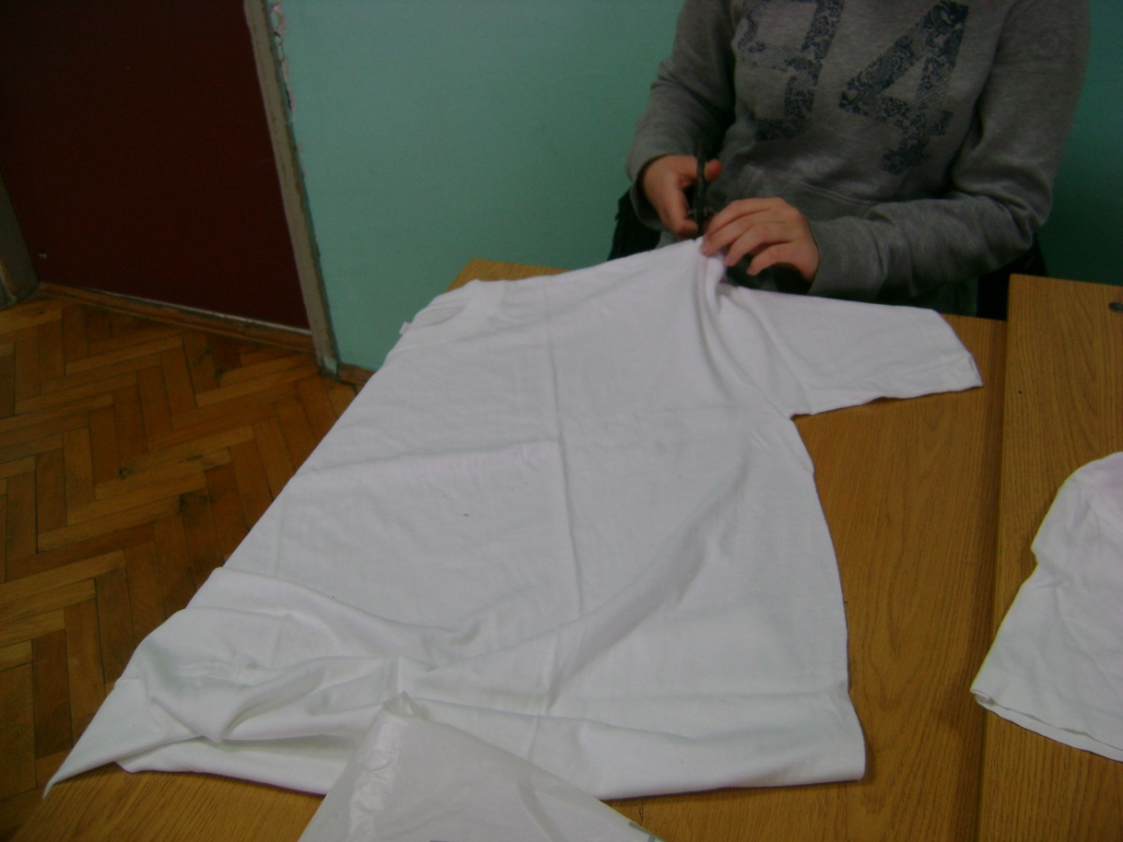
Kako?
1.korak: Staroj majici odrežite rukave i ovratnik.

Slide 8
2.korak: Na dnu majice napravite resice.
3.korak: Svaku resicu s prednje strane zavežite sa resicom sa stražnje strane majice.

Slide 9
I vrećice su gotove!

Slide 10
Marljivo smo radili…

Slide 11
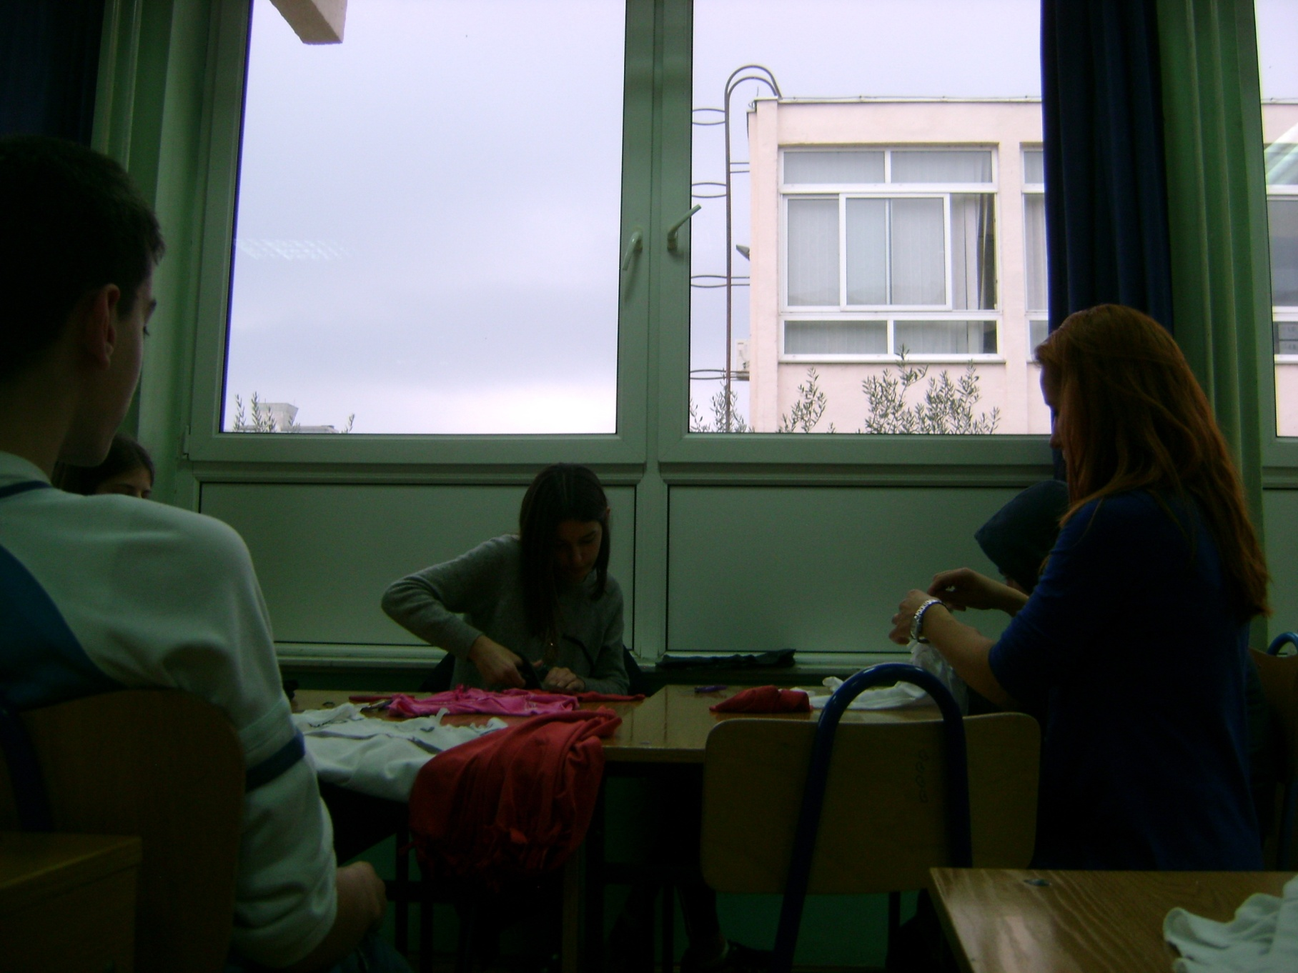

Slide 12
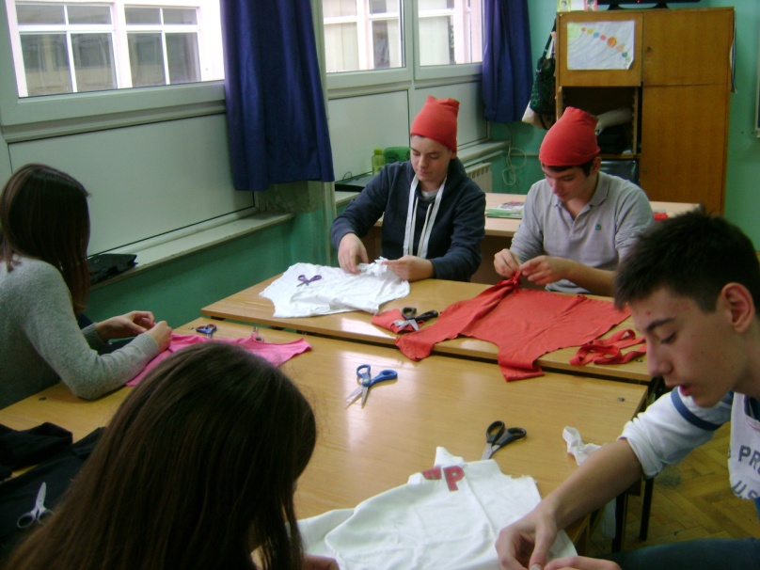
I patuljci su nam pomogli…

Slide 13
Sudjeluj i ti!

Slide 14
Slijedi upute i pridruži nam se u borbi protiv plastičnih vrećica!

